Slide 1


Professores:
Celso Giusti
Daniel Manoel Filho
Marlon Palata Fanger Rodrigues
RASPBERRY PI PICO

Slide 2



RASPBERRY PI PICO
Raspberry Pi Pico 2020
- 2 núcleos ARM Cortex-M0+ a até 133 MHz
- 264 KB de RAM
- 2 MB de memória flash
- 26 pinos GPIO (entrada/saída digitais e analógicas)
- Comunicação via USB, UART, I2C, SPI
- Temporizadores, PWM, ADC, watchdog, PIO
Pode ser programado em C/C++ ou MicroPython, que é uma versão enxuta do Python feita para microcontroladores.
Notes:
✅ 1. 2 núcleos ARM Cortex-M0+ a até 133 MHz
Explicação: O Raspberry Pi Pico possui dois processadores (núcleos) que operam em paralelo, otimizando tarefas simultâneas (como leitura de sensores enquanto executa um controle).
Cortex-M0+ é um núcleo da ARM voltado para baixo consumo e ótima eficiência em aplicações embarcadas.
Velocidade de até 133 MHz, ou seja, ele pode executar até 133 milhões de ciclos por segundo — muito para um microcontrolador.
✅ 2. 264 KB de RAM
Explicação: Memória volátil usada durante a execução dos programas. É onde ficam variáveis, buffers, etc.
Embora pareça pouco comparado a PCs, é o suficiente para aplicações embarcadas (leitura de sensores, lógica de controle, comunicação, etc).
✅ 3. 2 MB de memória flash
Explicação: Memória não volátil, usada para armazenar o código e dados mesmo quando o Pico é desligado.
Essa flash é onde o MicroPython ou firmware em C/C++ é gravado. Bem generosa para um microcontrolador (muitos só têm alguns KB!).
✅ 4. 26 pinos GPIO (entrada/saída digitais e analógicas)
Explicação: "GPIO" significa General Purpose Input/Output (Entrada/Saída de Propósito Geral).
Com esses pinos, você pode ler sensores (entrada), ligar LEDs, motores (saída), enviar sinais PWM, ler valores analógicos (ADC) ou comunicar com outros dispositivos.
Flexíveis: cada pino pode ter múltiplas funções, dependendo da programação.
✅ 5. Comunicação via USB, UART, I2C, SPI
USB: Permite ligar direto ao computador para enviar/receber dados ou alimentar a placa.
UART (Serial): Comunicação simples, ideal para módulos Bluetooth, GPS, etc.
I2C: Comunicação com vários sensores usando apenas dois fios (ideal para sensores de temperatura, displays, etc.).
SPI: Mais rápido que I2C, usado com módulos que precisam de maior velocidade (memórias, displays TFT, etc.).
✅ 6. Temporizadores, PWM, ADC, watchdog, PIO
Temporizadores: Permitem agendar tarefas, criar delays precisos, medir tempo entre eventos, etc.
PWM (Pulse Width Modulation): Controla intensidade de LEDs, velocidade de motores, frequência sonora em buzzers, etc.
ADC (Conversor Analógico/Digital): Lê sinais analógicos, como sensores de temperatura, potenciômetros, etc.
Watchdog: Um "guardião" que reinicia o sistema caso algo trave, aumentando a segurança.
PIO (Programmable I/O): Módulo avançado que permite criar protocolos personalizados de comunicação, muito poderoso em projetos complexos.
✅ 7. Pode ser programado em C/C++ ou MicroPython
C/C++: Linguagens tradicionais de alto desempenho, usadas com o SDK oficial. Mais rápido, mas exige mais conhecimento técnico.
MicroPython: Uma versão leve de Python, pensada para microcontroladores. Ideal para ensino e prototipagem rápida, por ser simples e com sintaxe amigável.
Você pode conectar via Thonny (IDE) e já começar a programar direto no Pico!

Slide 3
RASPBERRY PI PICO
Instalação do MicroPython
- Baixe o firmware MicroPython no site oficial:
https://micropython.org/download/rp2-pico/
- Coloque o Pico no modo BOOTSEL (segure o botão BOOTSEL e conecte via USB)
- Copie o arquivo .uf2 para a unidade montada (como um pendrive)
TUTORIAL:
https://www.youtube.com/watch?v=qYqUJC9z2_E

Slide 4
RASPBERRY PI PICO
Programas recomendados
- Thonny IDE (já com suporte ao MicroPython)
- Mu Editor, Visual Studio Code (com extensões)
- Terminal REPL da placa para testes rápidos

Slide 5
RASPBERRY PI PICO
Simulador online: WOKWI
- Em nossas aulas vamos usar o simulador online WOKWI.
https://wokwi.com/pi-pico

Slide 6
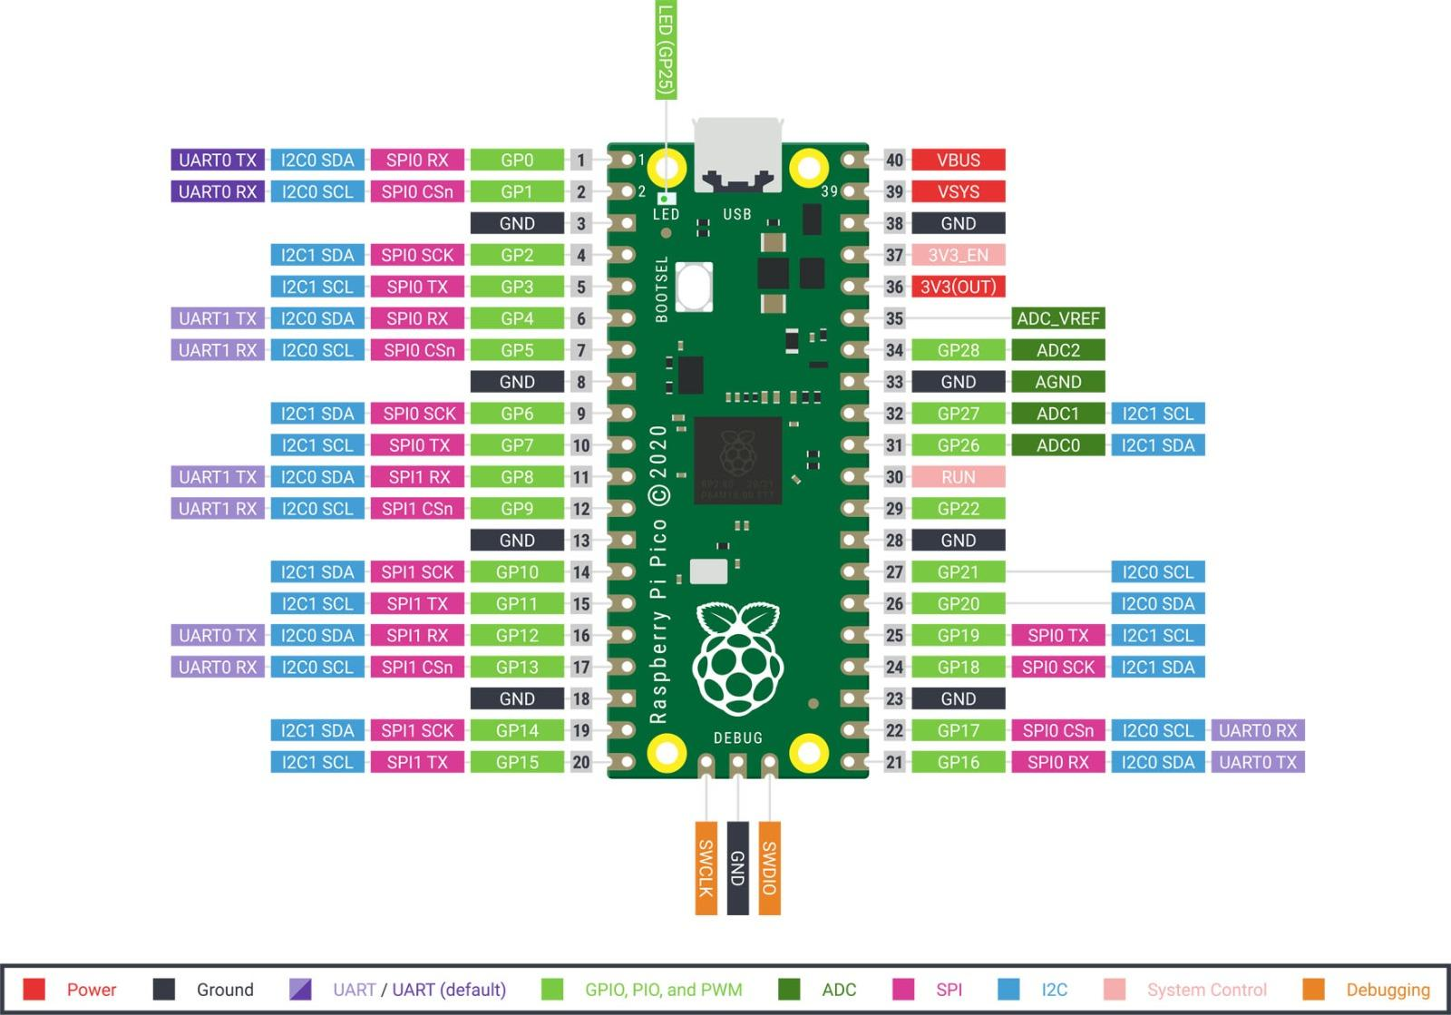
RASPBERRY PI PICO
Placa Pi Pico 2020 - cores/pinos

Slide 7
RASPBERRY PI PICO
Placa Pi Pico 2020 - cores/pinos
🔴 Power (Alimentação de Energia)
⚫ Ground (Terra / GND)
🟪 UART
🟩 GPIO, PWM e PIO
🟩 ADC (Analog to Digital Converter)
🔵 SPI (Serial Peripheral Interface)
🟦 I2C (Inter-Integrated Circuit)
🟨 System Control
🟧 Debugging
Notes:
⚡ Power (Alimentação)Pinos que fornecem energia para o circuito (ex: 3.3V ou 5V).
⚫ Ground (Terra / GND)Referência zero de tensão do circuito; todos os componentes devem estar conectados a ele.
🔌 GPIO, PIO e PWM:
GPIO: pinos de entrada e saída digital (ligar/desligar componentes).
PIO: controle programável de sinais (uso avançado).
PWM: gera sinais variáveis, como controle de brilho ou velocidade.
🌡️ ADC (Conversor Analógico-Digital)Lê sinais analógicos (como de um potenciômetro) e converte para valores digitais (0 a 65535).
⚡ SPI (Comunicação Serial Rápida)Protocolo de comunicação mais rápido que UART e I2C, usado com sensores, displays, etc.
🔗 I2C (Comunicação em Barramento)Comunicação entre vários dispositivos usando apenas dois fios (clock e dados).
⚙️ System Control (Controle do Sistema)Pinos usados para reset, boot, ou funções internas da placa.
🚲 Debugging (Depuração)Pinos usados para monitorar, testar e encontrar erros no código ou circuito.
🛋 UART (Transmissão e Recebimento Serial)Comunicação serial simples entre dois dispositivos (ex: enviar dados para o PC ou outro microcontrolador).

Slide 8
RASPBERRY PI PICO
Placa Pi Pico 2020 - cores/pinos
🔴 Power (Alimentação de Energia)
Pinos responsáveis por fornecer ou receber energia elétrica.
VBUS: Alimentação vinda da porta USB (geralmente 5V).
VSYS: Sistema de alimentação geral da placa. Pode vir da USB ou de outra fonte.
3V3: Saída de 3,3 volts estabilizados (alimentação para sensores, por exemplo).
3V3_EN: Pino que ativa/desativa a saída 3V3 — pode ser usado para desligar periféricos.

Slide 9
RASPBERRY PI PICO
Placa Pi Pico 2020 - cores/pinos
⚫ Ground (Terra / GND)
Pinos de referência elétrica. Tudo que funciona com energia precisa estar ligado a um GND (Ground = Terra).
É o “pólo negativo” que fecha o circuito.

Slide 10
RASPBERRY PI PICO
Placa Pi Pico 2020 - cores/pinos
🟪 UART
Comunicação serial assíncrona, ou seja, sem necessidade de um sinal de controle externo para sincronizar a troca de dados.
Os dispositivos só precisam concordar na mesma velocidade de comunicação (chamada de baud rate).
UART (Universal Asynchronous Receiver-Transmitter) = Transmissor-Receptor Assíncrono Universal.
Pinos:
TX (Transmit) = Envia dados
RX (Receive) = Recebe dados
Usado para comunicação com computadores, módulos Bluetooth, GPS, etc.
Notes:
6. 🛋 UART (Transmissão e Recebimento Serial)
O que é o UART?
UART (Universal Asynchronous Receiver/Transmitter) é uma forma simples de comunicação serial entre dispositivos, onde um dispositivo envia dados e o outro recebe.
Por que usar o UART?
O UART é muito útil para enviar e receber dados simples, como mensagens de texto entre o microcontrolador e um computador ou outro microcontrolador.
Como o UART funciona?
Ele utiliza dois fios: um para transmitir (TX) e outro para receber (RX), e a comunicação é feita de forma assíncrona, ou seja, sem a necessidade de sincronização constante entre os dispositivos.
Exemplo prático com o Raspberry Pi Pico:
python
Copiar
from machine import UART
# Inicializa o UART no Raspberry Pi Pico
uart = UART(0, baudrate=9600, tx=Pin(0), rx=Pin(1))
# Envia uma mensagem via UART
uart.write('Olá, UART!\n')
# Lê a resposta
if uart.any():
print(uart.read())
O que acontece no código:
UART(0, baudrate=9600): Inicializa a comunicação UART com uma taxa de 9600 bauds.
uart.write('Olá, UART!'): Envia uma mensagem via UART.
uart.read(): Lê os dados recebidos via UART.

Slide 11
RASPBERRY PI PICO
Placa Pi Pico 2020 - cores/pinos
🟩 GPIO, PWM e PIO
GPIO (General Purpose Input/Output) = Pinos de uso geral para entrada ou saída digital.
PWM (Pulse Width Modulation) = Modulação por largura de pulso, usada para simular variação de energia em dispositivos como LEDs e motores (ex.: fazer um LED piscar com intensidade).
PIO (Programmable I/O) = Entrada/Saída programável — permite criar novos tipos de comunicação controlados pelo usuário, útil para protocolos personalizados.
Esses pinos podem mudar de função dependendo do código que você carregar.

Slide 12
RASPBERRY PI PICO
Placa Pi Pico 2020 - cores/pinos
🟩 (tom mais claro) ADC (Analog to Digital Converter)
Conversor Analógico-Digital
Permite ler sinais variáveis (como tensão de 0 a 3,3V) e convertê-los em valores numéricos que o programa entende.
Exemplo: leitura de sensores de temperatura, luminosidade ou potenciômetros.
No Pico, os pinos ADC0, ADC1 e ADC2 são exclusivos para isso.
Notes:
1. 🌡️ ADC (Conversor Analógico-Digital)
O que é o ADC?
O ADC (Conversor Analógico-Digital) é um componente que converte sinais analógicos (como de um sensor de temperatura, por exemplo) para sinais digitais, que o microcontrolador pode processar. Ele pega uma variação de voltagem (sinal analógico) e converte para um valor numérico (digital), geralmente no formato de 0 a 65535.
Por que o ADC é importante?
Sensores analógicos (como o sensor de temperatura ou um potenciômetro) produzem sinais que variam de forma contínua. O microcontrolador só consegue entender valores digitais, então o ADC converte esses valores para que o microcontrolador consiga ler e tomar decisões com base nessas medições.
Exemplo prático com o Raspberry Pi Pico:
Aqui, vamos ler o valor de um potenciômetro (que é um sensor analógico) e exibir o valor digital.
python
Copiar
from machine import ADC, Pin
# O pino 26 do Raspberry Pi Pico será usado para a leitura analógica
sensor = ADC(Pin(26))
# Lê o valor analógico do sensor (0 a 65535)
valor = sensor.read_u16()
# Exibe o valor lido no terminal
print("Valor do sensor:", valor)
O que acontece no código:
ADC(Pin(26)): O pino 26 é configurado para leitura analógica.
sensor.read_u16(): Faz a leitura do valor digital, retornando um valor entre 0 e 65535 (quanto maior o valor, maior a voltagem).

Slide 13
RASPBERRY PI PICO
Placa Pi Pico 2020 - cores/pinos
🔵 SPI (Serial Peripheral Interface)
Protocolo de comunicação serial síncrona, ou seja, usa um sinal de relógio (clock) para controlar o momento exato em que os dados são enviados e recebidos.
Essa sincronia permite maior velocidade e transmissão confiável entre dispositivos.
Pinos:
MOSI (Master Out Slave In) = Pico envia dados
MISO (Master In Slave Out) = Pico recebe dados
SCK (Serial Clock) = Pulso de relógio que sincroniza os dados
CS (Chip Select) = Escolhe o dispositivo que vai se comunicar
Usado com displays, sensores, cartões SD etc.
Notes:
2. ⚡ SPI (Comunicação Serial Rápida)
O que é o SPI?
SPI (Serial Peripheral Interface) é um protocolo de comunicação rápido usado para conectar o microcontrolador com dispositivos externos como sensores, displays e cartões SD. Ele é mais rápido que a UART e I2C, tornando-o ideal para situações que exigem transferência de dados em alta velocidade.
Por que usar SPI?
O SPI é perfeito para comunicação em tempo real com dispositivos que precisam enviar ou receber grandes quantidades de dados rapidamente, como em displays gráficos ou sensores de alta taxa de atualização.
Como o SPI funciona?
O SPI utiliza 4 fios para a comunicação:
MOSI (Master Out Slave In): Dados enviados do microcontrolador para o dispositivo.
MISO (Master In Slave Out): Dados recebidos pelo microcontrolador.
SCK (Serial Clock): Linha de relógio que sincroniza a transferência de dados.
CS (Chip Select): Seleciona o dispositivo com o qual o microcontrolador vai se comunicar.
Exemplo prático com o Raspberry Pi Pico:
python
Copiar
from machine import Pin, SPI
# Inicializando a comunicação SPI
spi = SPI(1, baudrate=1000000, polarity=0, phase=0, sck=Pin(18), mosi=Pin(19), miso=Pin(16))
# Envia um dado
spi.write(b'Hello')
# Recebe um dado
received_data = spi.read(5) # Lê 5 bytes do dispositivo SPI
print(received_data)
O que acontece no código:
SPI(1): Configura o SPI no canal 1 com pinos específicos para SCK, MOSI, e MISO.
spi.write(b'Hello'): Envia a string 'Hello' para o dispositivo SPI.
spi.read(5): Lê 5 bytes de dados enviados do dispositivo SPI.

Slide 14
RASPBERRY PI PICO
Placa Pi Pico 2020 - cores/pinos
🟦 I2C (Inter-Integrated Circuit)
Também é um protocolo de comunicação serial síncrona, ou seja, usa um pulso de relógio para coordenar o envio de dados, mas com uma vantagem: apenas 2 fios para se comunicar com vários dispositivos.
SDA (Serial Data Line) = Fio por onde os dados circulam
SCL (Serial Clock Line) = Fio que envia o sinal de tempo para organizar a comunicação
Muito usado com sensores e módulos simples, como displays OLED ou sensores de temperatura.
Notes:
3. 🔗 I2C (Comunicação em Barramento)
O que é o I2C?
I2C (Inter-Integrated Circuit) é um protocolo de comunicação utilizado para conectar vários dispositivos em um único barramento, utilizando apenas dois fios: um para os dados (SDA) e outro para o relógio (SCL).
Por que usar I2C?
O I2C é ideal para situações onde você precisa conectar múltiplos dispositivos (como sensores, displays e outros periféricos) sem ocupar muitos pinos no microcontrolador, já que ele só utiliza dois fios para toda a comunicação.
Como o I2C funciona?
Múltiplos dispositivos podem ser conectados ao barramento I2C, e cada dispositivo é identificado por um endereço único. Isso permite a comunicação entre o microcontrolador e vários dispositivos sem a necessidade de pinos dedicados para cada um.
Exemplo prático com o Raspberry Pi Pico:
python
Copiar
from machine import Pin, I2C
# Inicializando a comunicação I2C no Raspberry Pi Pico
i2c = I2C(0, scl=Pin(17), sda=Pin(16), freq=400000)
# Escaneia os dispositivos conectados no barramento I2C
devices = i2c.scan()
print("Dispositivos encontrados:", devices)
O que acontece no código:
I2C(0, scl=Pin(17), sda=Pin(16)): Configura os pinos SCL e SDA para comunicação I2C.
i2c.scan(): Realiza uma busca por dispositivos conectados ao barramento I2C.

Slide 15
RASPBERRY PI PICO
Placa Pi Pico 2020 - cores/pinos
🟨 System Control
Pinos usados para controle do sistema:
RUN: Reinicia o microcontrolador (reset)
BOOTSEL: Usado para colocar a placa em modo de gravação (por exemplo, ao segurar o botão e conectar ao USB para carregar firmware).
Notes:
4. ⚙️ System Control (Controle do Sistema)
O que é o System Control?
Os pinos de controle do sistema são usados para funções específicas como resetar o microcontrolador, colocar em modo de baixo consumo de energia ou iniciar o processo de boot. Esses pinos são essenciais para controlar o funcionamento do Raspberry Pi Pico e garantir que ele inicie corretamente.
Exemplo prático com o Raspberry Pi Pico:
O pino RUN pode ser usado para reiniciar o Raspberry Pi Pico. Ele é um pino importante para controle de fluxo de energia e reset.
python
Copiar
from machine import Pin
# Configura o pino de reset
reset_pin = Pin(21, Pin.OUT)
reset_pin.value(1) # Ativa o reset
reset_pin.value(0) # Desativa o reset

Slide 16
RASPBERRY PI PICO
Placa Pi Pico 2020 - cores/pinos
🟧 Debugging
Pinos usados para depuração (debug) do código, geralmente por programadores avançados.
Permitem analisar e controlar o que está acontecendo dentro da placa, passo a passo.
Interface padrão: SWD (Serial Wire Debug)
Notes:
5. 🚲 Debugging (Depuração)
O que é Debugging?
Debugging é o processo de encontrar e corrigir erros no código. O Raspberry Pi Pico oferece pinos específicos para monitorar o funcionamento do código em tempo real, permitindo identificar falhas e depurar o sistema durante o desenvolvimento.
Como funciona?
Os pinos de depuração são conectados a ferramentas externas que permitem monitorar os estados internos do código e dos periféricos, identificando falhas na execução.
Exemplo prático:
No código, você pode usar ferramentas de depuração como o print() ou até conectar o Pico a um depurador JTAG para monitorar o estado dos pinos.

Slide 17
RASPBERRY PI PICO
Resumo
✅ Raspberry Pico = Placa microcontroladora com pinos para entrada, saída e controle de sinais.
✅ GPIO = Pinos digitais (entrada ou saída).
✅ ADC = Entrada analógica (conversão para número).
✅ PWM = Saída com controle de intensidade (LEDs, buzzer).
✅ UART / SPI / I2C = Comunicação com outros dispositivos.

Slide 18
RASPBERRY PI PICO
Referências
RASPBERRY PI FOUNDATION. Raspberry Pi Pico Documentation. Cambridge, UK: Raspberry Pi Ltd., 2023. Disponível em: https://www.raspberrypi.com/documentation/microcontrollers/pico.html. Acesso em: 3 maio 2025.

Slide 19

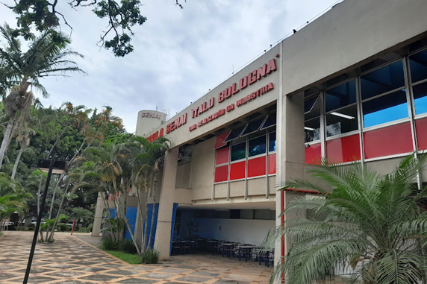
FOTO DA ESCOLA
ESCOLA SENAI ÍTALO BOLOGNA
Av. Goiás, 139
Telefone
(11) 2396-1999
Instagram
Facebok
@senai.itu
/senaisp.itu
Site
https://sp.senai.br/unidade/itu/

